Slide 1

Chapter 5
估算專案時間與成本

Slide 2
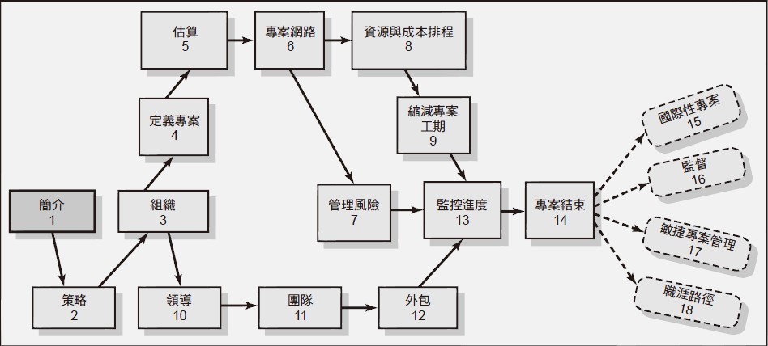
課程地圖
估算
5

Slide 3

專案估算的確是專案成本控制的重要指標。若指標錯誤便事倍功半。⋯⋯所以千萬別小看估算的重要性。

Slide 4
課程大綱
5.1 影響估算品質的因素
5.2 時間、成本與資源的估算準則
5.3 由上而下估算與由下而上估算
5.4 估算專案時間與成本的方法
5.5 詳細程度
5.6 成本的種類
5.7 調和估算
5.8 建立估算的資料庫

Slide 5
課前引言
估算專案
預測及估算完成專案交付標的所需時間與成本的過程
必須在正確估算的利益和成本之間找到平衡點
估算流程的類型
由上而下估算
由下而上估算

Slide 6
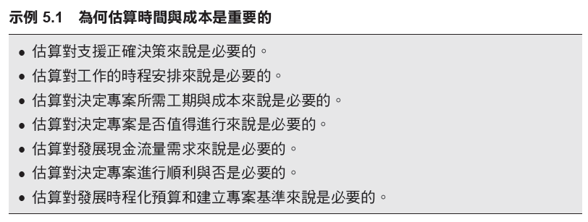
課前引言

Slide 7
影響估算品質的因素
5.1
規劃水平
其他因素
專案工期
估算 品質
組織文化
人員
浮報估算
專案結構 與組織

Slide 8
時間、成本與資源的估算準則
5.2
權責
在工作包層級，估算應由最熟悉該工作的人進行
多人預測
一般狀況
應以一般狀況、有效方法及資源的正常水準 來估算
時間單位
所有的任務時間估算都需要一致的時間單位

Slide 9
時間、成本與資源的估算準則(續)
5.2
獨立性
每個任務的時間估算都應該獨立考量
偶發事件
工作包估算不應包含偶發事件
在估算中增加風險評估，以避免讓利害關係人感到意外

Slide 10
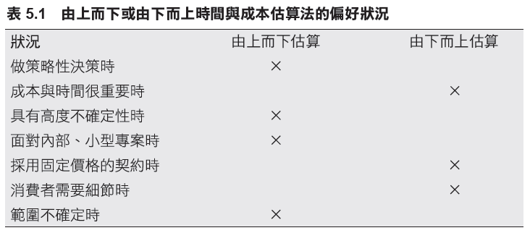
由上而下vs. 由下而上估算
5.3

Slide 11
估算專案時間與成本的方法
5.4
由上而下估算專案時間與成本的方法
共識法
比率法
分攤法
軟體與系統專案的功能點法
學習曲線
Project Estimate Times Costs

Slide 12
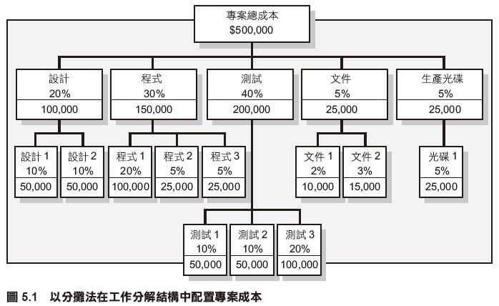
以分攤法在工作分解結構中配置專案成本
5.4

Slide 13
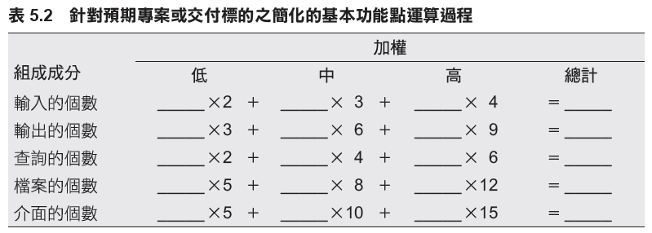
針對預期專案或交付標的之簡化的基本功能點運算過程
5.4

Slide 14
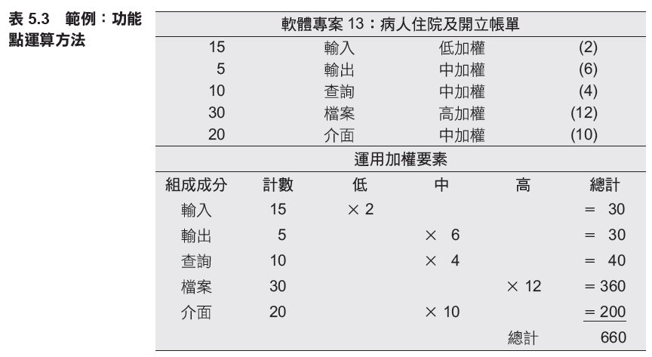
範例：功能點運算方法
5.4

Slide 15
估算專案時間與成本的方法(續)
5.4
由下而上估算專案時間與成本的方法
模板法
應用至特定工作的參數程序
範圍估算

Slide 16
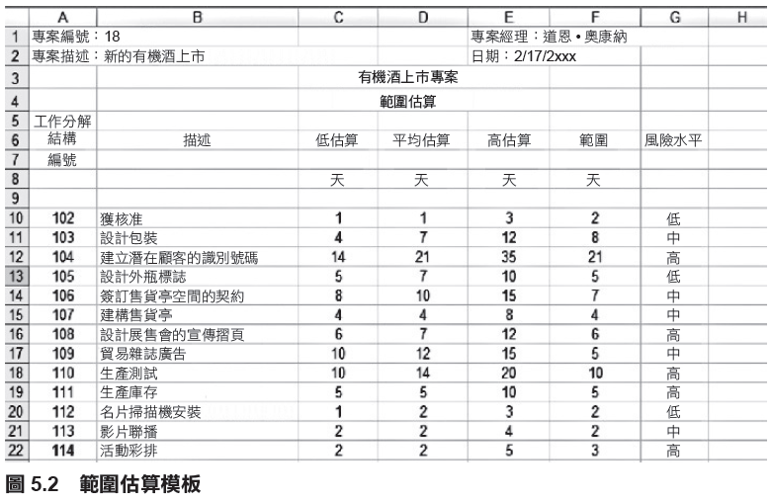
範圍估算模板
5.4

Slide 17
混合法：階段估算
以由上而下估算開始，隨著專案進行階段由修正估算
使用於有重大不確定性的專案
隨著專案的推進及可獲取的資訊愈來愈多，估算的準確度應可提高

Slide 18
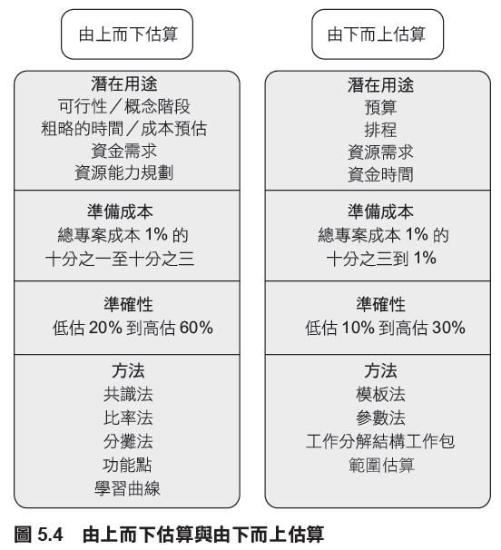
由上而下與由下而上估算
5.4

Slide 19
詳細程度
5.5
不同管理階層所需的詳細程度不一
工作分解結構詳細程度因下列因素而異
專案的複雜度、控制的需要、專案規模、成本、工期等
專案中存在過多細節是成功的絆腳石
使焦點轉移至各部門產出，而非整個專案產出
過多資訊造成不必要的文件往返
資訊詳細程度不足也無法符合組織預期產出

Slide 20
成本的種類
5.6
直接成本
對特定工作包來說，明顯應支付的費用
人工、材料、設備、其他
可被清楚計算到某個特定工作包上去
直接的專案營業間接成本
一般及行政的營業間接成本
非直接與特定專案相關的組織成本

Slide 21
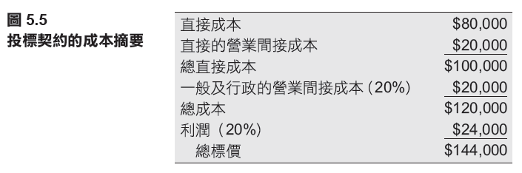
投標契約的成本摘要
5.6

Slide 22
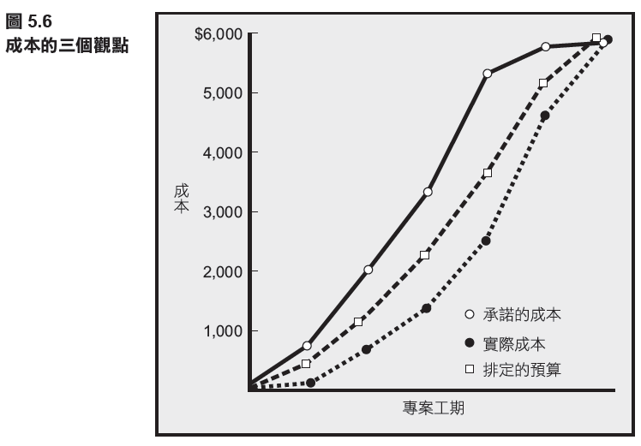
成本的三個觀點
5.6

Slide 23
調和估算
5.7
調和估算的原因
互動成本隱藏在估算中
正常情況下不適用
專案出現突發意外
專案範疇與計畫的變更
過度樂觀
策略性的謊報
調和估算
有效率的組織，在確定某一任務的風險、資源與特殊情況後，就會隨即調整估算。

Slide 24
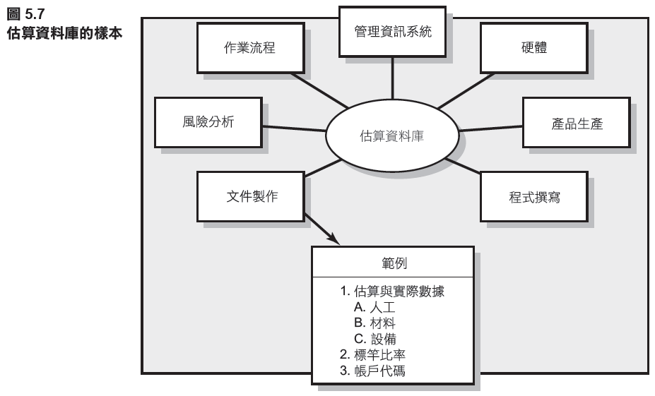
建立估算的資料庫
5.8

Slide 25
關鍵詞彙
apportionment 分攤法
bottom-up estimate 由下而上估算
Delphi method 德菲法
direct costs 直接成本
function points 功能點
learning curves 學習曲線
overhead cost 營業直接成本
padding estimates 浮報估算
phase estimating 階段估算

Slide 26
關鍵詞彙(續)
range estimating 範圍估算
ratio methods 比率法
reference class forecasting (RCF) 參考類別預測
template methods 模板法
time and cost databases 時間與成本資料庫
top-down estimate 由上而下估算

